Slide 1
Операционные системы
Введение. Понятие операционной системы. Структура вычислительной системы
Notes:
Операционная система, сокр. ОС (англ. operating system, OS) — комплекс управляющих и обрабатывающих программ, которые, с одной стороны, выступают как интерфейс между устройствами вычислительной системы и прикладными программами, а с другой стороны — предназначены для управления устройствами, управления вычислительными процессами, эффективного распределения вычислительных ресурсов между вычислительными процессами и организации надёжных вычислений. Это определение применимо к большинству современных операционных систем общего назначения.
В большинстве вычислительных систем операционная система является основной, наиболее важной (а иногда и единственной) частью системного программного обеспечения. С 1990-х годов наиболее распространёнными операционными системами являются системы семейства Windows и системы класса UNIX (особенно Linux и Mac OS). С 2000-х большое распространение получили мобильные компьютеры (смартфоны и планшеты) и с ними ОС Android и iOS.
ОС является необходимой составляющей ПО ПК, без нее компьютер не может работать в принципе.
ОС выполняет базовые функции:
управляет файловой системой (просмотр, удаление, копирование, перемещение, переименование);
запуск и завершение прикладных программ;
всевозможный сервис (информация о параметрах, их настройка, оптимизация работы и тд)
Разработчикам прикладных программ ОС позволяет не думать о деталях реализации и функционирования устройств, предоставляя минимально необходимый набор функций по работе с ним.
Разработчикам прикладных программ ОС позволяет не думать о деталях реализации и функционирования устройств, предоставляя минимально необходимый набор функций по работе с ним.
Основные функции ОС:
Выполнение по запросу программ тех достаточно элементарных (низкоуровневых) действий, которые являются общими для большинства программ и часто встречаются почти во всех программах (ввод и вывод данных, запуск и остановка других программ, выделение и освобождение дополнительной памяти и др.).
Загрузка программ в оперативную память и их выполнение.
Стандартизованный доступ к периферийным устройствам (устройства ввода-вывода).
Управление оперативной памятью (распределение между процессами, организация виртуальной памяти).
Управление доступом к данным на энергонезависимых носителях (таких как жёсткий диск, оптические диски и др.), организованным в той или иной файловой системе.
Обеспечение пользовательского интерфейса.
Сетевые операции, поддержка стека сетевых протоколов.
Дополнительные функции:
Параллельное или псевдопараллельное выполнение задач (многозадачность).
Эффективное распределение ресурсов вычислительной системы между процессами.
Разграничение доступа различных процессов к ресурсам.
Организация надёжных вычислений (невозможности одного вычислительного процесса намеренно или по ошибке повлиять на вычисления в другом процессе), основана на разграничении доступа к ресурсам.
Взаимодействие между процессами: обмен данными, взаимная синхронизация.
Защита самой системы, а также пользовательских данных и программ от действий пользователей (злонамеренных или по незнанию) или приложений.
Многопользовательский режим работы и разграничение прав доступа.
Ядро — центральная часть операционной системы, управляющая выполнением процессов, ресурсами вычислительной системы и предоставляющая процессам координированный доступ к этим ресурсам. Основными ресурсами являются процессорное время, память и устройства ввода-вывода. Доступ к файловой системе и сетевое взаимодействие также могут быть реализованы на уровне ядра.
В СОСТАВ ОС НЕПРЕМЕННО ВХОДЯТ:
Программный модуль, управляющий файловой системой: процесс работы компьютера в сводится к обмену файлами между устройствами
Командный процессор – специальная программа, которая запрашивает у пользователя команды и выполняет их. Пользователь может дать команду запуска программы, выполнения какой-либо операции над файлами (копирование, удаление, переименование), вывода документа на печать и так далее. Операционная система должна эту команду выполнить
Драйверы – программы, которые управляют работой устройств. Каждому устройству соответствует свой драйвер. Технология «Plug and Play» (подключи и играй) позволяет автоматизировать подключение новых устройств. В процессе установки Windows определяет тип и конкретную модель установленного устройства и подключает необходимый для его функционирования драйвер. При включении компьютера произво-дится загрузка драйверов в оперативную память. Пользователь имеет возможность вручную установить или переустановить драйверы.
Программные модули графического интерфейса – программы, позволяющие пользователю вводить команды с помощью мыши.
Графический интерфейс пользователя (ГИП, ГПИ) — разновидность пользовательского интерфейса, в котором элементы интерфейса (меню, кнопки, значки, списки и т. п.), представленные пользователю на дисплее, исполнены в виде графических изображений.
В отличие от интерфейса командной строки, в ГПИ пользователь имеет произвольный доступ (с помощью устройств ввода — клавиатуры, мыши, джойстика и т. п.) ко всем видимым экранным объектам (элементам интерфейса) и осуществляет непосредственное манипулирование ими. Чаще всего элементы интерфейса в ГИ реализованы на основе метафор и отображают их назначение и свойства, что облегчает понимание и освоение программ неподготовленными пользователями.
Одним из требований к хорошему графическому интерфейсу программной системы является концепция «делай то, что я имею в виду» или DWIM (англ. Do What I Mean). DWIM требует, чтобы система работала предсказуемо, чтобы пользователь заранее интуитивно понимал, какое действие выполнит программа после получения его команды.
Утилиты – сервисные программы для обслуживания дисков (проверять, сжимать, дефрагментировать и тд), выполнения операций с файлами (архивировать, копировать и тд), и работы в компьютерных сетях
Справочная система – получение информации о функционировании ОС в целом и о работе её отдельных модулей
Файлы ОС хранятся во внешней, долговременной памяти (на жестком, гибком или лазерном диске). Но программы могут выполняться, только если они находятся в оперативной памяти, поэтому файлы ОС необходимо загрузить в оперативную память.
ЗАГРУЗКА ОС:
- Диск (жесткий, гибкий или лазерный), на котором находятся файлы операционной системы и с которого производится ее загрузка, называется системным.
- После включения ПК производится загрузка ОС с системного диска в оперативную память. Загрузка должна выполняться в соответствии с программой загрузки. Однако для того чтобы компьютер выполнял какую-нибудь программу, эта программа должна уже находиться в оперативной памяти. Разрешение этого противоречия состоит в последовательной, поэтапной загрузке операционной системы.
- В ПЗУ содержатся программы тестирования ПК и первого этапа загрузки ОС — это BIOS (Basic Input/Output System — базовая система ввода/вывода).
- После включения питания процессор начинает выполнение программы самотестирования компьютера POST (Power-ON Self Test). Производится тестирование работоспособности процессора, памяти и других аппаратных средств компьютера
После проведения самотестирования специальная программа в BIOS, начинает поиск загрузчика ОС. Происходит поочередное обращение к имеющимся дискам и поиск на определенном месте (в первом загрузочном секторе диска) наличия специальной программы Master Boot (программы-загрузчика ОС).
- Master Boot загружается в ОС и ей передается управление работой компьютера. Программа ищет файлы операционной системы на системном диске и загружает их в оперативную память в качестве программных модулей
Инсталляция программ – процедура установки большинства программных продуктов, при которой используется специальная дистрибутивная копия.
Копирование программного продукта на жесткий диск называется установкой. Файл с программой имеет расширение .EXE .COM .BAT Он работает автономно или в сопровождении служебных файлов. Запустить программу – значит начать её работу. Но данный программный продукт должен быть совместим с аппаратными средствами
Итак, ОС выполняет две группы функций:
предоставление пользователю или программисту вместо реальной аппаратуры компьютера расширенной виртуальной машины, с которой удобней работать и которую легче программировать;
повышение эффективности использования компьютера путем рационального управления его ресурсами в соответствии с некоторым критерием.
Если говорить подробнее, то в функции ОС будут включены:
Управление процессами
Управление памятью
Управление файлами и внешними устройствами
Защита данных и администрирование
Интерфейс прикладного программирования
Пользовательский интерфейс
и т.д.
Если говорить о пользовательском интерфейсе, то операционная система должна обеспечивать удобный интерфейс не только для прикладных программ, но и для человека, работающего за терминалом.
В ранних операционных системах пакетного режима функции пользовательского интерфейса были сведены к минимуму и не требовали наличия терминала. Команды языка управления заданиями набивались на перфокарты, а результаты выводились на печатающее устройство.
Современные ОС поддерживают развитые функции пользовательского интерфейса для интерактивной работы за терминалами двух типов: алфавитно-цифровыми и графическими.
При работе за алфавитно-цифровым терминалом пользователь имеет в своем распоряжении систему команд, мощность который отражает функциональные возможности данной ОС. Обычно командный язык ОС позволяет запускать и останавливать приложения, выполнять различные операции с файлами и каталогами, получать информацию о состоянии ОС (количество работающих процессов, объем свободного пространства на дисках и т. п.), администрировать систему. Команды могут вводиться не только в интерактивном режиме с терминала, но и считываться из так называемого командного файла, содержащего некоторую последовательность команд.
Программный модуль ОС, ответственный за чтение отдельных команд или же последовательности команд из командного файла, иногда называют командным интерпретатором.
Ввод команды может быть упрощен, если операционная система поддерживает графический пользовательский интерфейс. В этом случае пользователь для выполнения нужного действия с помощью мыши выбирает на экране нужный пункт меню или графический символ.

Slide 2
Литература
Партыка Т.Л., Попов И.И. Операционные системы, среды и оболочки: учебное пособие
Дроздов С.Н., Операционные системы, Ростов на Дону., 2016 год
Олифер В.Г., Олифер Н.А. Сетевые операционные системы, СПб.-Питер
Рудаков А.В., Операционные системы и среды, 2018 год
Жмакин А.П. Архитектура ЭВМ. – СПб: БХВ-Петербург

Slide 3
Количество часов по дисциплине
32ч лк + 46ч пр экзамен – 1981
28ч лк + 46ч пр экзамен – 1991

Slide 4
Две группы определений операционной системы
набор программ, управляющих оборудованием
набор программ, управляющих другими программами
Notes:
Обе они имеют свой точный технический смысл, который связан с вопросом, в каких случаях требуется операционная система.
Есть приложения вычислительной техники, для которых операционные системы излишни. Например, встроенные микрокомпьютеры, содержащиеся во многих бытовых приборах, автомобилях (иногда по десятку в каждом), простейших сотовых телефонах, постоянно исполняют лишь одну программу, запускающуюся по включении. Многие простые игровые приставки — также представляющие собой специализированные микрокомпьютеры — могут обходиться без операционной системы, запуская при включении программу, записанную на вставленном в устройство «картридже» или компакт-диске.

Slide 5
Операционная система
Операцио́нная систе́ма, сокр. ОС (англ. operating system, OS) — комплекс управляющих и обрабатывающих программ, которые:
  выступают как интерфейс между устройствами вычислительной системы, прикладными программами и пользователем,
  предназначены для управления устройствами, управления вычислительными процессами, эффективного распределения вычислительных ресурсов между вычислительными процессами и организации надёжных вычислений.
Notes:
Это определение применимо к большинству современных операционных систем общего назначения.

Slide 6
Определение ОС
Операционная система – комплекс программ, обеспечивающих взаимодействие всех аппаратных и программных частей компьютера между собой и взаимодействие пользователя и компьютера.

Slide 7
Операционная система
комплекс взаимосвязанных программ, обеспечивающих взаимодействие пользователя с вычислительной системой, а также управления ресурсами вычислительной системы.
Notes:
Операцио́нная систе́ма, сокр. ОС (англ. operating system, OS) — комплекс управляющих и обрабатывающих программ, которые, с одной стороны, выступают как интерфейс между устройствами вычислительной системы и прикладными программами, а с другой стороны — предназначены для управления устройствами, управления вычислительными процессами, эффективного распределения вычислительных ресурсов между вычислительными процессами и организации надёжных вычислений. Это определение применимо к большинству современных операционных систем общего назначения.

Slide 8
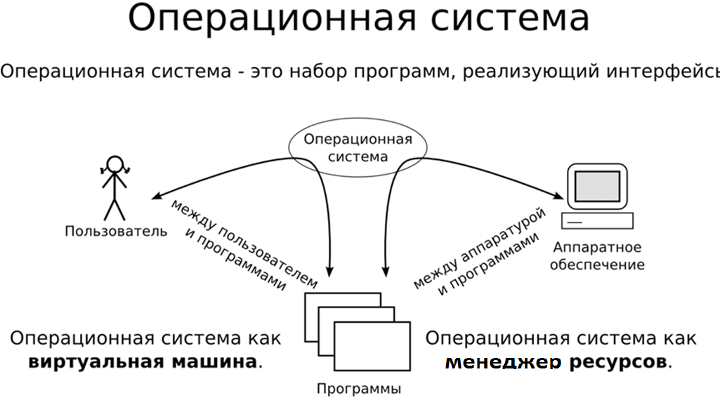
Notes:
Ни один из компонентов программного обеспечения, за исключением самой операционной системы, не имеет непосредственного доступа к аппаратуре компьютера. Т.о. любой компонент ПО работает под управлением операционной системы. Пользователи взаимодействуют с программами и компьютером через интерфейс ОС.

Slide 9
Функции ОС
Предоставление пользователю вместо реальной аппаратуры виртуальной машины (виртуальной аппаратуры);
Повышение эффективности использования аппаратуры путём рационального использования ресурсов.
Notes:
Ресурсы: память, процессорное время, устройства ввода\вывода.

Slide 10
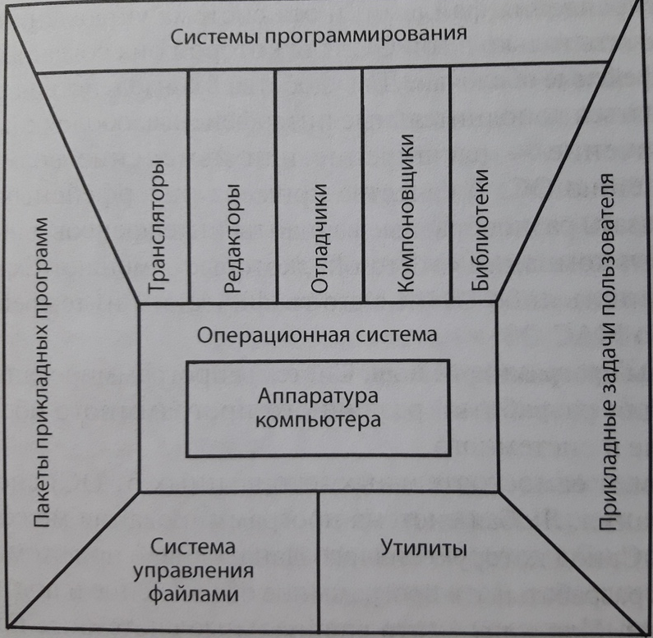
Обобщенная структура программного обеспечения компьютера
Системное программное обеспечение (System Software) включает в себя программы и комплексы программ для:
совместного использования ПК,
автоматизации разработки новых программ,
организации выполнения существующих программ.
Notes:
Системы управления файлами – для более удобного доступа к данным, организованным в виде файлов. Любая система управления файлами разработана специально для ОС.
Интерфейсные оболочки- для расширения или изменения возможностей по управлению ОС.
Системы программирования – для разработки ПО, в том числе системного.
Утилиты - специальные программы, с помощью которых можно обслуживать саму операционную систему.

Slide 11
ДЗ
Основные и дополнительные функции ОС
Notes:
Функции операционных систем
Основные функции:
Выполнение по запросу программ (ввод и вывод данных, запуск и остановка других программ, выделение и освобождение дополнительной памяти и др.).
Загрузка программ в оперативную память и их выполнение.
Стандартизованный доступ к периферийным устройствам (устройства ввода-вывода).
Управление оперативной памятью (распределение между процессами, организация виртуальной памяти).
Управление доступом к данным на энергонезависимых носителях (таких как жёсткий диск, оптические диски и др.), организованным в той или иной файловой системе.
Обеспечение пользовательского интерфейса.
Сохранение информации об ошибках системы.
Дополнительные функции:
Параллельное или псевдопараллельное выполнение задач (многозадачность).
Эффективное распределение ресурсов вычислительной системы между процессами.
Разграничение доступа различных процессов к ресурсам.
Организация надёжных вычислений (невозможности одного вычислительного процесса намеренно или по ошибке повлиять на вычисления в другом процессе), основана на разграничении доступа к ресурсам.
Взаимодействие между процессами: обмен данными, взаимная синхронизация.
Защита самой системы, а также пользовательских данных и программ от действий пользователей (злонамеренных или по незнанию) или приложений.
Многопользовательский режим работы и разграничение прав доступа (см. аутентификация, авторизация).

Slide 12
Структура вычислительной системы. Место ОС в структуре вычислительной системы
Вычислительная система – это взаимосвязанная совокупность аппаратных средств вычислительной техники и программного обеспечения, предназначенная для обработки информации.
Notes:
Иногда под ВС понимают совокупность технических средств ЭВМ, в которую входит не менее двух процессоров, связанных общностью управления и использования общесистемных ресурсов (память, периферийные устройства, программное обеспечение и т.п.).
Ресурсы вычислительной системы
К ресурсам вычислительной системы относят такие средства вычислительной системы, которые могут быть выделены процессу обработки данных на определенный квант времени. Основными ресурсами ВС являются процессоры, области оперативной памяти, наборы данных, периферийные устройства, программы.

Slide 13
Вычислительная система (ВС)
объединение аппаратных средств, средств управления аппаратурой (физическими ресурсами), средств управления логическими ресурсами, систем программирования и прикладного программного обеспечения.

Slide 14
Состав ВС
hardware, или техническое обеспечение: совокупность технических средств, компьютерной техники, средств передачи информации, используемых в автоматизированных системах управления и в информационных системах или процессор, память, монитор, дисковые устройства и т.д., объединенные магистральным соединением, которое называется шиной.
software, или программное обеспечение: совокупность программ системы обработки информации и программных документов, необходимых для эксплуатации этих программ. Все программное обеспечение принято делить на две части: прикладное и системное.
Notes:
hardware,
К прикладному программному обеспечению, как правило, относятся разнообразные банковские и прочие бизнес-программы, игры, текстовые процессоры и т. п. Под системным программным обеспечением обычно понимают программы, способствующие функционированию и разработке прикладных программ.
Классификация ПО[править | править вики-текст]
По способу исполнения программы делят на
интерпретируемые и
компилируемые.
По степени переносимости программы делят на
платформозависимые и
кроссплатформенные.
По способу распространения и использования программы делят на
несвободные (закрытые);
открытые и
свободные.
По назначению программы делят на^{[13]}:
системные;
прикладные и
инструментальные.
По видам программы делят на^{[14]}:
компонент: программа, рассматриваемая как единое целое, выполняющая законченную функцию и применяемая самостоятельно или в составе комплекса;
комплекс: программа, состоящая из двух или более компонентов и (или) комплексов, выполняющих взаимосвязанные функции, и применяемая самостоятельно или в составе другого комплекса.

Slide 15
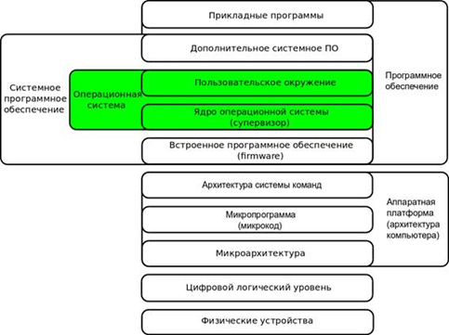
Структура вычислительной системы

Slide 16
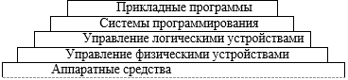
Вычислительная система
Notes:
Аппаратные средства – нижний уровень - это аппаратура, то, что делается из металла, пластика и прочих материалов, используемых для производства «железа» компьютера.
Ресурсы ВС разделяются на два типа:
не участвующие в управлении программой (объем винчестера и т.д.).
участвующие в управлении программой (размер ячейки памяти, объем оперативной памяти, скорость выполнения команд).
Ресурсы второго типа называются физическими ресурсами аппаратуры.
Управление физическими устройствами осуществляют программы, ориентированные на качества и свойства аппаратуры, взаимодействующие с аппаратными структурами, знающие «язык» аппаратуры.
Уровень управления логическими устройствами ориентирован на пользователя, предназначен для сглаживания аппаратных особенностей устройств. Команды данного уровня не зависят от физических устройств, они обращены к предыдущему уровню. На базе этого уровня могут создаваться новые логические ресурсы.
Система программирования – это комплекс программ для поддержки всего технологического цикла разработки программного обеспечения.
Прикладные программы предназначены для решения некоторых задач в конкретных областях знаний.
К ОС относят второй и третий уровень пирамиды.

Slide 17
В логической структуре типичной вычислительной системы операционная система занимает положение между устройствами с их микроархитектурой, машинным языком и, возможно, собственными (встроенными) микропрограммами — с одной стороны — и прикладными программами с другой.
Notes:
Разработчикам программного обеспечения операционная система позволяет абстрагироваться от деталей реализации и функционирования устройств, предоставляя минимально необходимый набор функций (см. интерфейс программирования приложений).
В большинстве вычислительных систем операционная система является основной, наиболее важной (а иногда и единственной) частью системного программного обеспечения. С 1990-х годов наиболее распространёнными операционными системами являются системы семейства Microsoft Windows и системы класса UNIX (особенно Linux и Mac OS).

Slide 18
Операционные системы нужны, если:
Вычислительная система используется для различных задач, причём программы, решающие эти задачи, нуждаются в сохранении данных и обмене ими.
Из этого следует необходимость универсального механизма сохранения данных; в подавляющем большинстве случаев операционная система отвечает на неё реализацией файловой системы.
Современные системы, кроме того, предоставляют возможность непосредственно «связать» вывод одной программы со вводом другой, минуя относительно медленные дисковые операции;

Slide 19
Операционные системы нужны, если:
Различные программы нуждаются в выполнении одних и тех же рутинных действий.
Например, простой ввод символа с клавиатуры и отображение его на экране может потребовать исполнения сотен машинных команд, а дисковая операция — тысяч.
Чтобы не программировать их каждый раз заново, операционные системы предоставляют системные библиотеки часто используемых подпрограмм (функций);

Slide 20
Операционные системы нужны, если:
Между программами и пользователями системы необходимо распределять полномочия, чтобы пользователи могли защищать свои данные от несанкционированного доступа, а возможная ошибка в программе не вызывала тотальных неприятностей;

Slide 21
Операционные системы нужны, если:
• Необходима возможность имитации «одновременного» исполнения нескольких программ на одном компьютере (даже содержащем лишь один процессор), осуществляемой с помощью приёма, известного как «разделение времени».
При этом специальный компонент, называемый планировщиком, делит процессорное время на короткие отрезки и предоставляет их поочерёдно различным исполняющимся программам (процессам);

Slide 22
Операционные системы нужны, если:
Оператор должен иметь возможность так или иначе управлять процессами выполнения отдельных программ.
Для этого служат операционные среды — оболочка и наборы утилит — они могут являться частью операционной системы.

Slide 23
Современные универсальные операционные системы можно охарактеризовать, прежде всего, как:
использующие файловые системы (с универсальным механизмом доступа к данным),
многопользовательские (с разделением полномочий),
многозадачные (с разделением времени).

Slide 24
Требования, предъявляемые к современным ОС
Главным требованием, предъявляемым к операционной системе, является выполнение ею основных функций эффективного управления ресурсами и обеспечение удобного интерфейса для пользователя и прикладным программ

Slide 25
Требования, предъявляемые к современным ОС
Расширяемость - код должен быть написан так, чтобы систему можно было легко наращивать и модифицировать по мере изменения потребностей рынка.
Notes:
В то время как аппаратная часть компьютера устаревает за несколько лет, полезная жизнь операционных систем может измеряться десятилетиями. Сохранение целостности кода, какие бы изменения не вносились в операционную систему, является главной целью. Расширяемость достигается за счет модульной структуры ОС и использования объектов для представления системных ресурсов.

Slide 26
Требования, предъявляемые к современным ОС
Переносимость (многоплатформенность) дает возможность перемещать всю систему на машину, базирующуюся на другом процессоре или аппаратной платформе, делая при этом по возможности небольшие изменения в коде

Slide 27
Требования, предъявляемые к современным ОС
Совместимость - способность ОС выполнять программы, написанные для других ОС или для более ранних версий данной ОС, а так же для других аппаратных платформ.
Notes:
Различают двоичную совместимость и сов. на уровне исходного кода. Для последней хватит лишь совместимости на уровне системных вызовов и наличия нужного компилятора. Используется эмуляция и виртуальные машины

Slide 28
Требования, предъявляемые к современным ОС
Надёжность и отказоустойчивость – система должна быть защищена как от внутренних, так и от внешних сбоев и отказов. Её действия должны быть всегда предсказуемыми, а приложения не должны наносить вред ОС

Slide 29
Требования, предъявляемые к современным ОС
Безопасность – современная ОС должна защищать данные и другие ресурсы вычислительной системы от несанкционированного доступа.
Notes:
ОС должна иметь в своем составе средства аутентификации – определение легальности пользователей, авторизации – представление легальным пользователям дифференцированных прав доступа к ресурсам, аудита – фиксации всех подозрительных для безопасности системы событий

Slide 30
Требования, предъявляемые к современным ОС
Производительность – ОС должна обладать настолько хорошим быстродействием и временем реакции, насколько это позволяет аппаратная платформа.
Notes:
На производительность ОС влияет архитектура ОС, многообразие функций, качество программирования кода, возможность исполнения ОС на многопроцессорной платформе

Slide 31
Задание
Проанализируйте и опишите перспективы развития операционной системы, которую Вы используете.

